Slide 1

SPRING BOOT 3 × VUE 3 + VITE
暗室藏书
一套把借阅、互动、采购、审计与降级真正连起来的图书管理系统
项目介绍 · 2026.08
DRL
Notes:
开场先说明：项目想法始于 2026 年 5 月；7 月短学期提供了集中实现机会，课程提交后继续在暑假独立重构。早期课程版本很简单，当前公开基线已统一为 Vue 3 + Vite 和 Spring Boot 3，并覆盖借阅、归还、预约、采购补货、内容审核、系统审计和中间件降级。Git 在项目中途引入，因此仓库从审查后的公开基线开始；截图使用当前前端和固定的虚构演示数据生成。
[Sources]
- Local screenshot: tests/e2e/docs-screenshots.mjs, generated 2026-07-26.
- Project history: docs/project-history.md.
[/Sources]

Slide 2
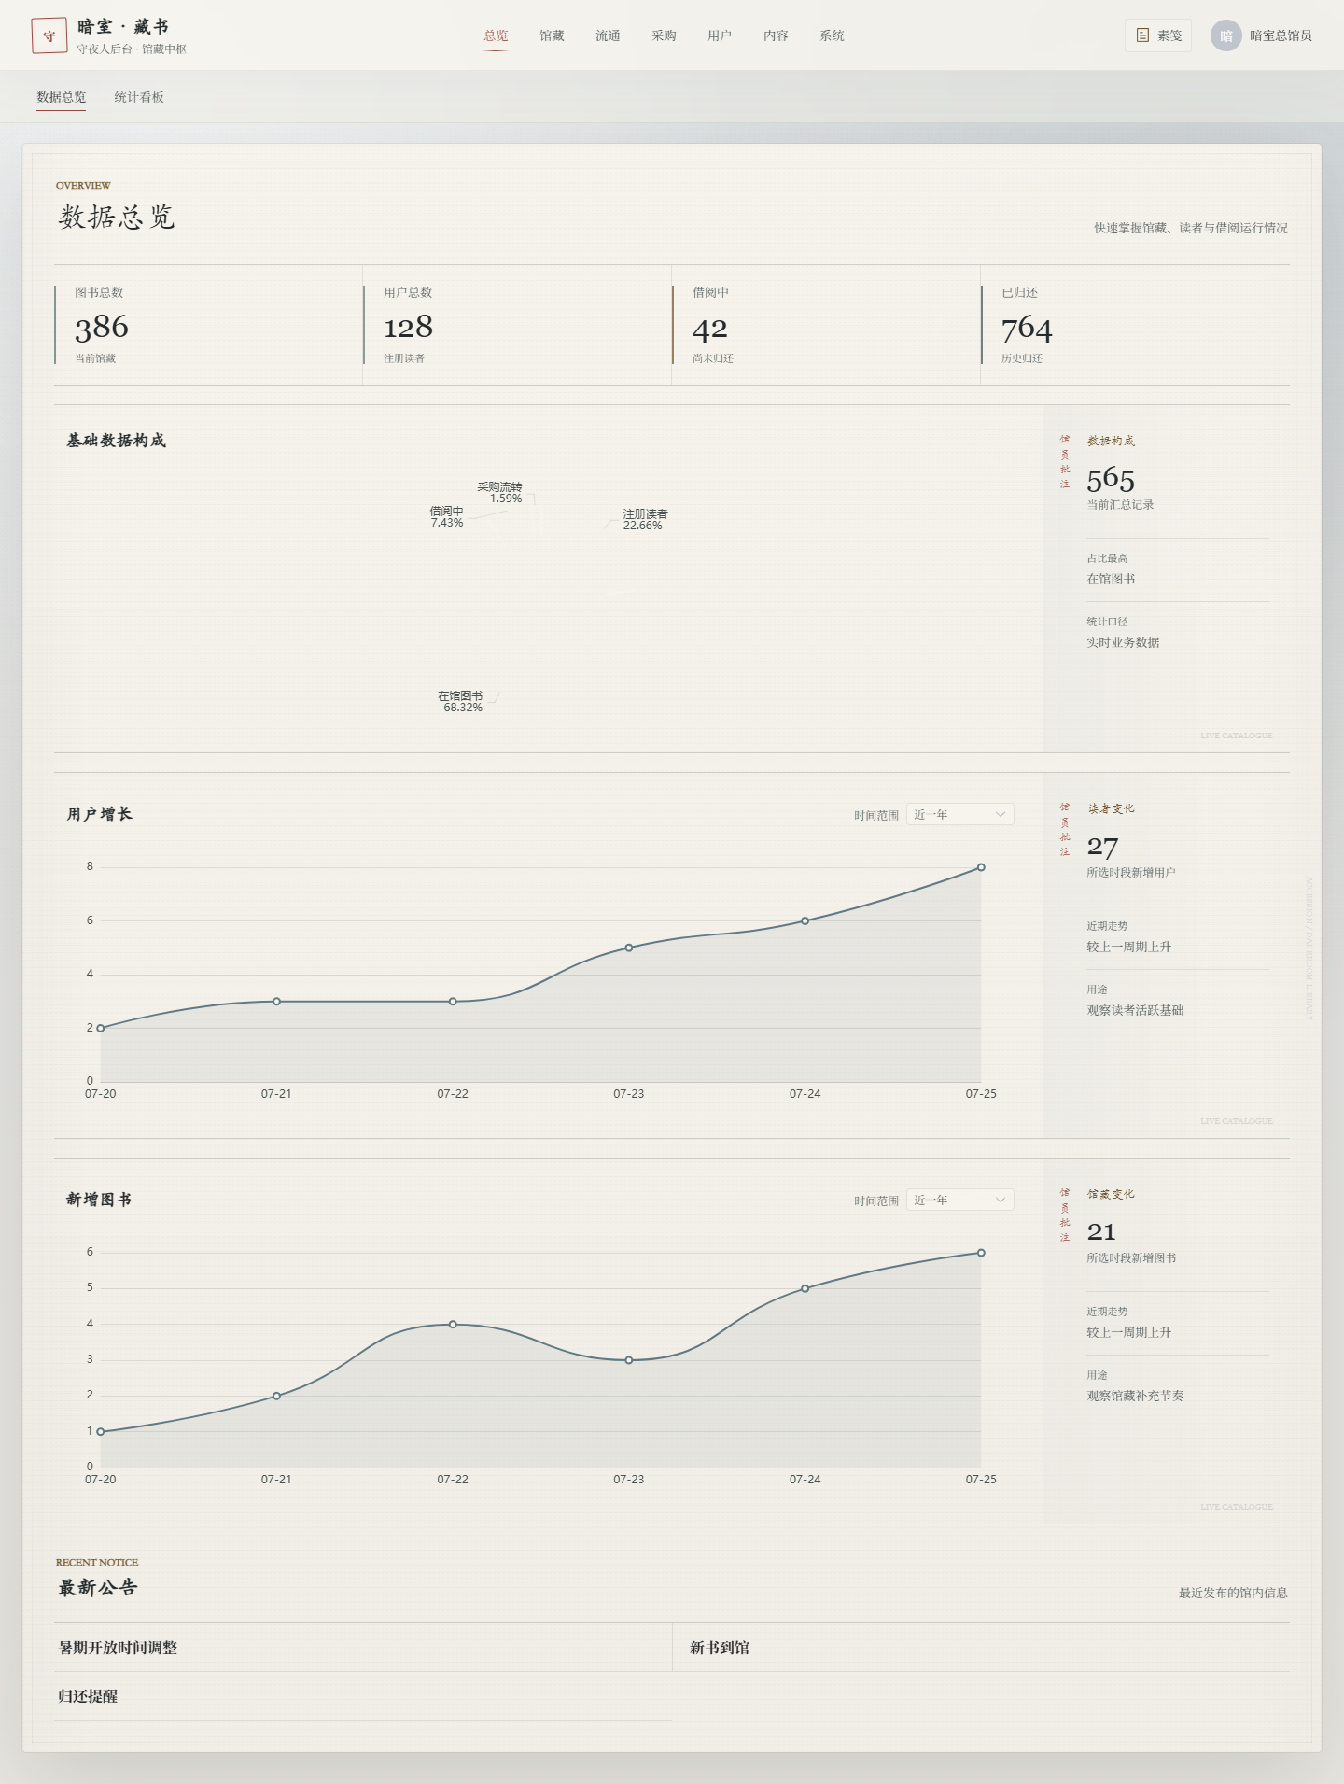
01 · WHAT IT IS
它不止管理书，还管理一条完整链路
前台让读者愿意停留，后台让每一次流转都有结果。
流通
借书、归还、续借、预约与罚款
内容
书评、点赞、回复、举报与审核
供应
低库存、采购、物流、入库补货
治理
权限、文件、通知、日志与导出
一句话理解
让一本书从“被发现”到“被归还、被补货、被审计”都有明确去处。
DARKROOM LIBRARY · PROJECT OVERVIEW
02
Notes:
给非技术观众一个最简单的定义：系统处理的是书的完整生命周期，而不是数据库里的一行记录。四条链路分别对应读者使用、社区互动、馆藏供应和系统治理。
[Sources]
- Local screenshot: tests/e2e/docs-screenshots.mjs, generated 2026-07-26.
[/Sources]

Slide 3
02 · PEOPLE
六个固定权限身份共同完成一件事：让书真正流动起来
每个人只看见职责范围内的数据，跨岗位协作必须留痕。
读者
借阅互动
提出真实需求
管理员
馆藏流通
内容与需求
采购员
认领采购
连接物流
物流员
运输到馆
完成入库
超级管理员
全局控制
审计与授权
五个角色码，六个固定权限身份
它是超级管理员授予普通管理员的协调能力：可以跨管理员处理采购事项，但仍不能触碰文件治理、完整导出和超级管理员权限。
DARKROOM LIBRARY · PROJECT OVERVIEW
03
Notes:
重点解释角色边界。系统保留 5 个基础角色码，但验收时区分 6 个固定权限身份：超级管理员、馆务协调员、普通管理员、读者、采购员和物流员。馆务协调员由超级管理员授予管理员能力标记，既允许跨管理员协调采购，又不引入第六套角色码，也不会越过文件治理和全局导出边界。

Slide 4
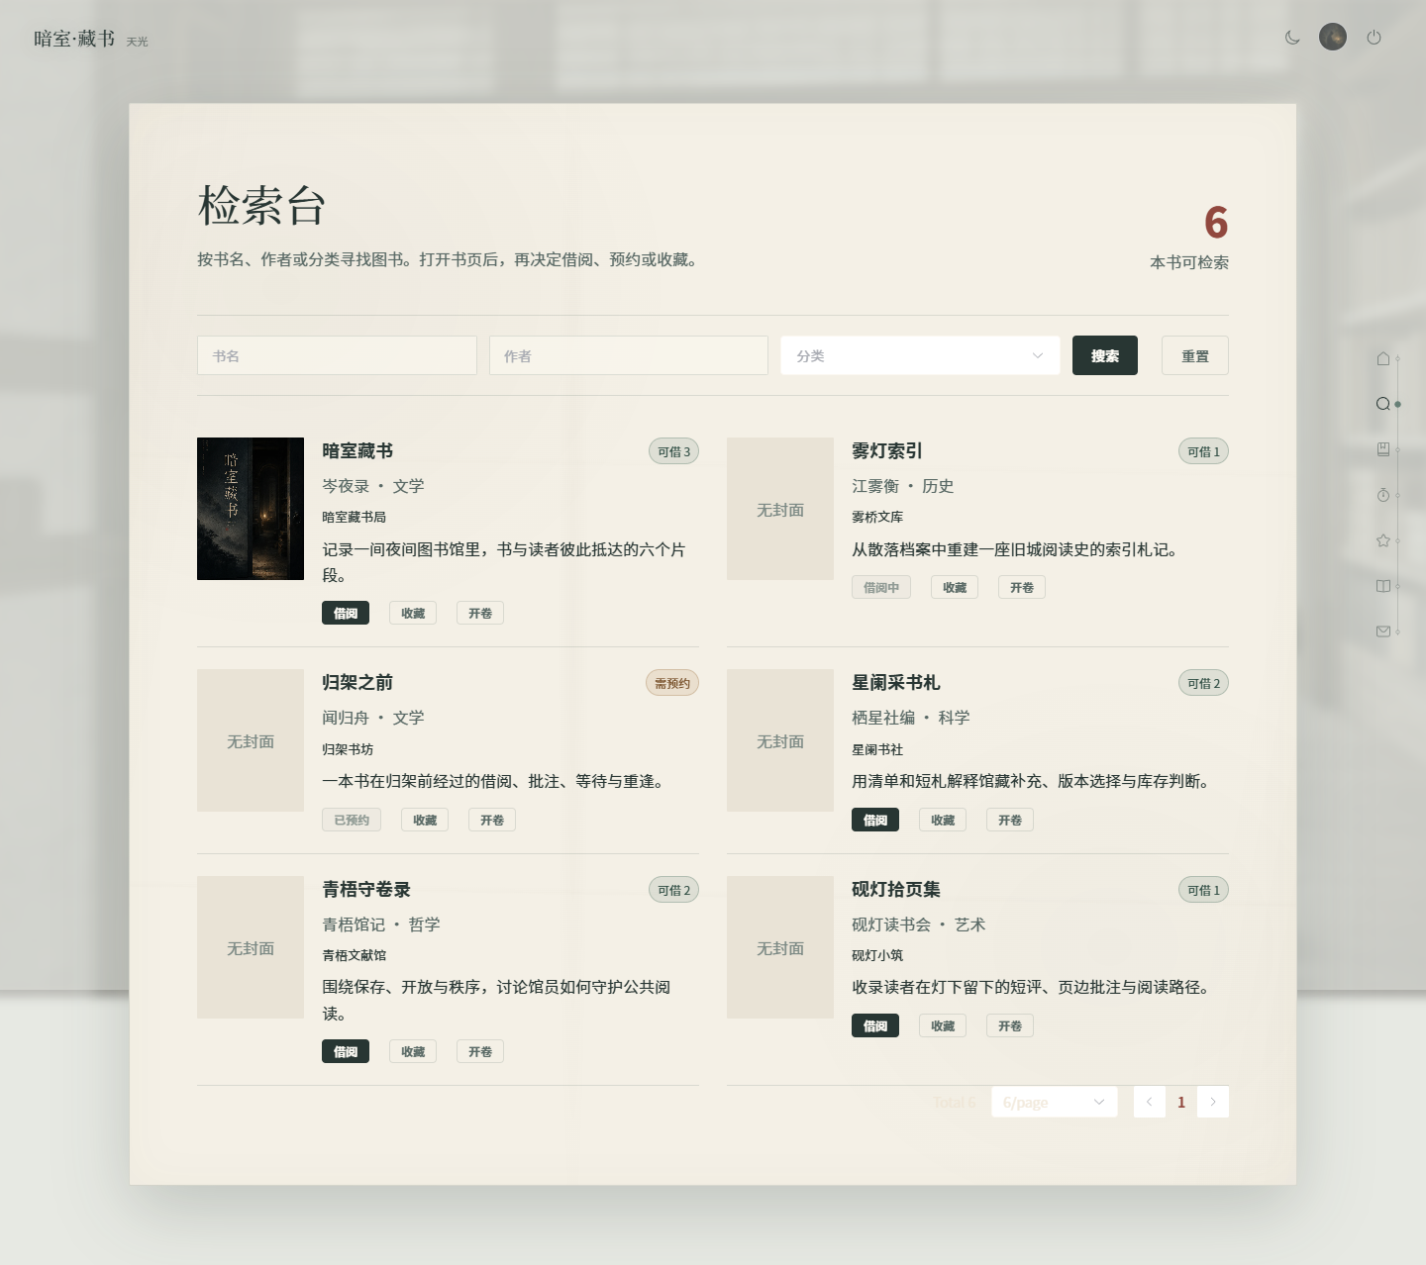
03 · READER JOURNEY
读者看到的是一间书房，背后是一套完整服务
氛围负责邀请用户进入，清晰的操作负责让用户留下。
找书
检索、分类筛选、详情与库存
借书
并发保护、配额与预约归属
管理
我的借阅、续借、预约、收藏
交流
留言附件、书评、点赞与回复
夜间沉浸 / 白天清朗
DARKROOM LIBRARY · PROJECT OVERVIEW
04
Notes:
读者端不是传统左侧菜单后台。首次进入保留暗室与灯火意象，登录后仍提供明确的找书、借阅、收藏和留言入口。书名、作者、评论和封面均使用项目专用的虚构演示数据。
[Sources]
- Local screenshot: tests/e2e/docs-screenshots.mjs, generated 2026-07-26.
[/Sources]

Slide 5
04 · CORE TRANSACTION
借阅正确性的核心只有一句：库存永不为负
最终库存只认 MySQL；Redis 不保存最终库存。
1
2
3
4
校验读者
校验图书
条件扣库存
写借阅记录
账号状态、配额
在架、预约归属
available_num > 0
同一事务提交
UPDATE book SET available_num = available_num - 1 WHERE id = ? AND available_num > 0
多个读者同时抢最后一本时，只有一条更新会成功；失败请求不会产生借阅记录。
DARKROOM LIBRARY · PROJECT OVERVIEW
05
Notes:
这里是系统最重要的技术点。库存扣减和借阅记录写入在同一个数据库事务中，通过条件更新解决并发竞争。测试已经覆盖库存为 1、多线程同时借阅时只能成功一人的场景。

Slide 6
05 · AFTER BORROWING
预约、续借、罚款补上了借书之后的空白
规则不隐藏在代码里，而是形成可解释、可验收的状态。
预约
续借
逾期罚款
• 无库存才进入 FIFO 队列
• 每位读者有有效预约上限
• 归还后通知最早预约人
• 48 小时未取自动过期
• 每条借阅最多一次
• 仅到期前三天开放
• 存在预约队列时禁止
• 当天发送一次邮件提醒
• 按逾期天数计算
• 金额不超过图书价格
• 归还时恢复库存
• 邮件失败不回滚还书
预约状态：等待 → 已通知 → 已借阅 / 已取消 / 已过期
DARKROOM LIBRARY · PROJECT OVERVIEW
06
Notes:
这页解释为什么系统不是简单的借还表。续借受次数、时间窗口和预约队列限制；预约遵循先来先服务；罚款有封顶，避免无限增长。通知属于旁路，不影响核心事务。

Slide 7
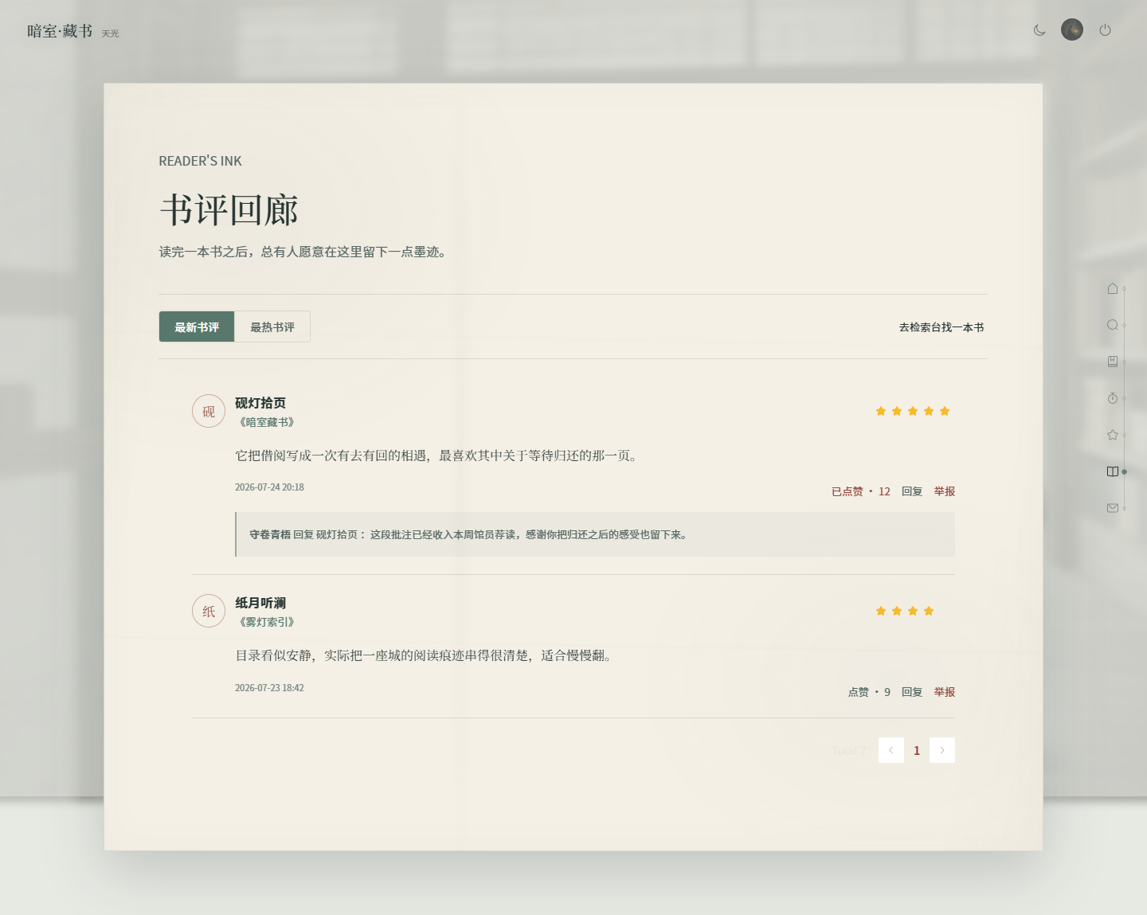
06 · COMMUNITY
读者之间可以互动，但内容必须有人负责
书评从发表到审核形成闭环，而不是只多一张评论表。
发表
书评与评分
互动
最新 / 最热 · 点赞 · 回复
治理
举报 · 隐藏 · 忽略 · 审计
DARKROOM LIBRARY · PROJECT OVERVIEW
07
Notes:
读者可以查看最新或最热书评、点赞、取消点赞、回复和举报。管理员在内容审核中选择隐藏违规内容或忽略无效举报，这些操作会进入审计日志。演示评论和用户名均为重新编写的虚构内容。
[Sources]
- Local screenshot: tests/e2e/docs-screenshots.mjs, generated 2026-07-26.
[/Sources]

Slide 8
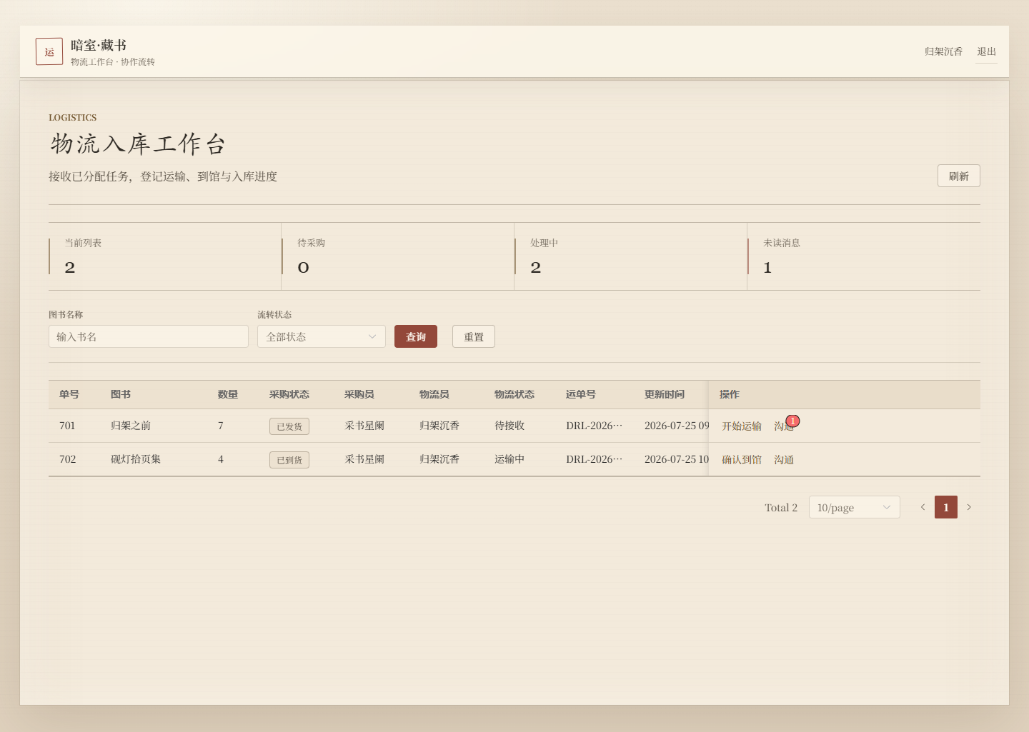
07 · SUPPLY CHAIN
低库存不再只是告警，它会走到真正入库
采购与物流使用同一订单状态，但通信通道严格隔离。
管理员
创建需求
通信隔离
管理员 ↔ 采购员
采购员 ↔ 物流员
物流员不能直接调度管理员
采购员
认领 / 下单
物流员
运输 / 到馆
系统
入库补库存
每次状态变化记录操作者、时间、前后状态和备注；重复入库不会重复增加库存。
DARKROOM LIBRARY · PROJECT OVERVIEW
08
Notes:
采购闭环从低库存开始：管理员提出需求，采购员认领并推进，物流员只处理分配给自己的任务。入库状态触发库存补充，状态条件防止重复入库。超级管理员可以查看全局记录。
[Sources]
- Local screenshot: tests/e2e/docs-screenshots.mjs, generated 2026-07-26.
[/Sources]

Slide 9
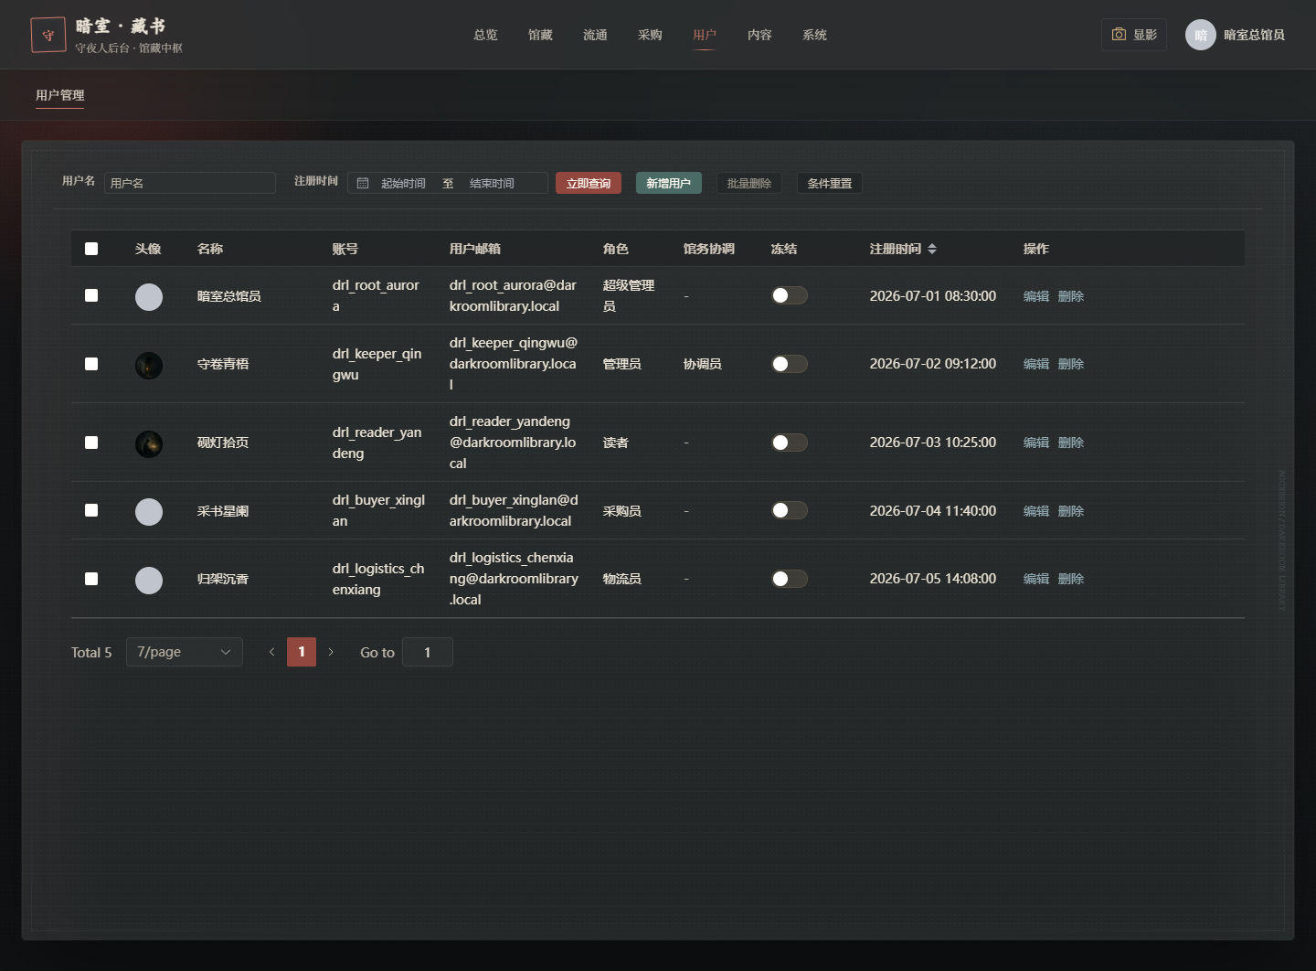
08 · AUTHORITY
效率可以提升，但权力必须与责任一起留下
权限不是只藏在前端菜单里：接口、Service 和数据范围都会再次校验。
超级管理员
任免角色与馆务协调权限、查看全局审计、治理文件
普通管理员
不能修改同级、馆务协调员或超级管理员
馆务协调员
可跨管理员协调采购，但没有超级管理员专权
岗位人员
采购员与物流员只能访问自己的任务和通信
DARKROOM LIBRARY · PROJECT OVERVIEW
09
Notes:
这里强调纵深防护。前端隐藏菜单只是体验层；后端权限 AOP 判断角色和馆务协调权限，Service 继续判断目标用户、订单和文件的数据范围。用户名唯一约束、资料校验和敏感导出过滤共同守住边界。
[Sources]
- Local screenshot: tests/e2e/docs-screenshots.mjs, generated 2026-07-26.
[/Sources]

Slide 10
09 · ARCHITECTURE
单体不等于耦合：边界清楚比服务数量更重要
业务规则留在 Service，中间件通过适配层接入。
Vue 3 + Vite 表现层
读者端 / 管理端 / 采购物流工作台
基础设施适配层
Controller 接入层
参数校验 / JWT / 限流 / 权限注解
Redis 缓存
RabbitMQ 事件
邮件与补偿任务
文件存储与定时清理
Service 应用与领域层
事务 / 状态 / 角色边界 / 业务编排
Mapper 数据访问层
MyBatis-Plus 3.5 / Mapper XML / 条件更新
MySQL 最终事实
24 张表 / 34 外键 / 唯一约束 / 审计
可替换 · 可关闭 · 可测试
DARKROOM LIBRARY · PROJECT OVERVIEW
10
Notes:
系统使用清晰的单体分层。当前基线为 Spring Boot 3.5.16、MyBatis-Plus 3.5.17、Vue 3.5.40 和 Vite 8.1.5。Controller 不直连 Mapper；Service 管理事务和业务规则；Redis、MQ、邮件和文件系统通过适配层接入。
[Sources]
- Technical versions: README.md and backend/frontend dependency manifests.
[/Sources]

Slide 11
10 · DATA MODEL
24 张物理表不是堆出来的，它们按责任分组
外键负责引用完整性，唯一约束和状态字段阻止重复动作。
24
用户与馆藏
流通
user · category · bookshelf · book
borrow_record · favorite · reservation
PHYSICAL TABLES
内容与审计
可解释荐书
34 条外键约束
流通、推荐、互动、供应、文件与技术控制各自有表
notice · review · report · message · operation_log
setting · batch · item · event
采购物流
文件与技术控制
order · logistics · procurement_message
stored_file · user_email_quota
MySQL 是最终事实来源
DARKROOM LIBRARY · PROJECT OVERVIEW
11
Notes:
数据表按业务域分组。比如点赞和预约使用唯一约束防止重复，采购与物流用状态字段限制非法跳转，文件表同时记录物理文件、业务类型、引用编号和生命周期状态。

Slide 12
11 · RELIABILITY
中间件能加速系统，但不能决定系统能否工作
正常时走增强路径，故障时自动回到 MySQL、内存或补偿任务。
Redis 正常
验证码 TTL · 登录风控 · 查询缓存
Redis 故障
内存验证码 · 内存计数 · 直接查 MySQL
核心登录与查询继续
RabbitMQ 正常
预约事件 · 通知异步消费
RabbitMQ / 邮件故障
核心事务完成 · 通知任务补偿
借还与预约事务成功
原则：消息通知可以晚到，但库存、借阅记录和权限判断不能失真。
DARKROOM LIBRARY · PROJECT OVERVIEW
12
Notes:
Redis 不可用时，验证码和登录失败计数切到本机内存，缓存查询直接访问数据库；Redis 恢复前会先回放删除意图，避免旧验证码或登录锁定键重新生效。RabbitMQ 不可用时，借还、预约等 MySQL 核心事务仍可提交，通知任务保留在数据库中并由定时任务补偿。操作审计不依赖 RabbitMQ，而是在业务提交后通过独立事务尽力写入；进程恰好在两次提交之间崩溃时，可能少一条审计记录。邮件失败只保留待重试任务，不回滚借还和预约。
[Sources]
- Architecture review: docs/architecture-review.md.
- Verification report: docs/verification-report.md.
[/Sources]

Slide 13
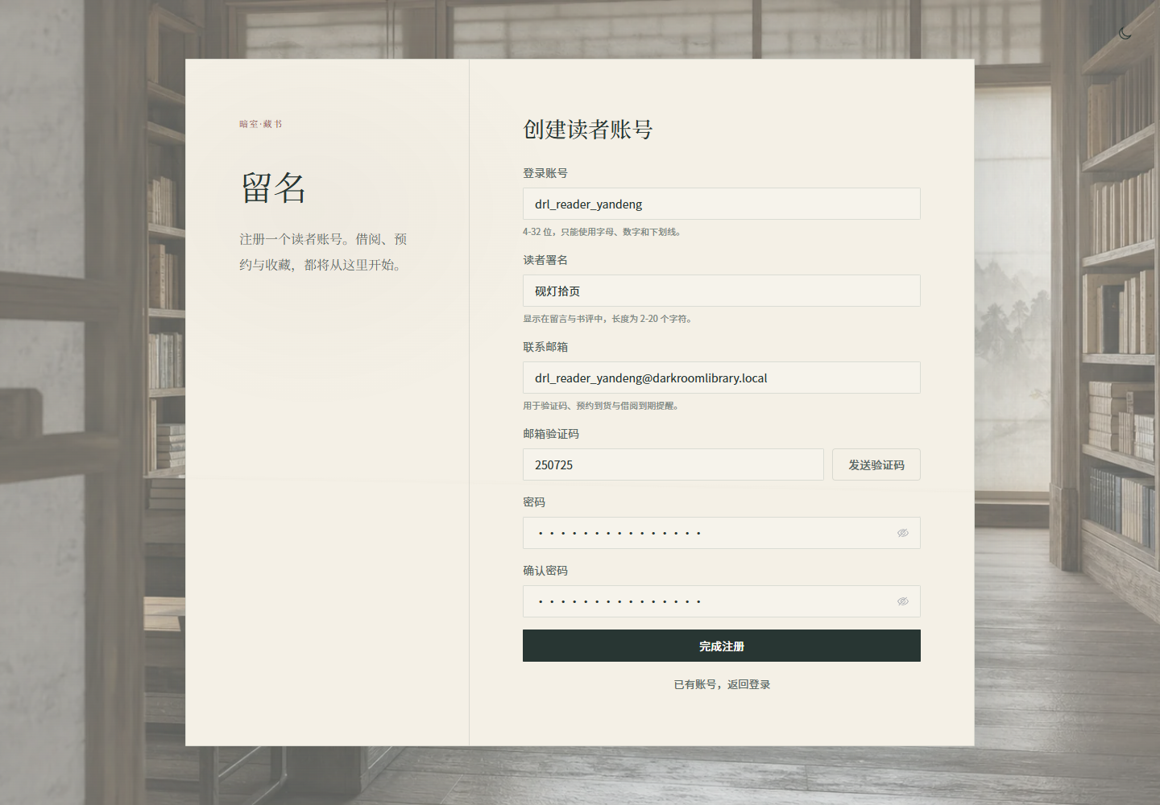
12 · SAFETY
安全不是一个登录框，而是一组连续边界
身份、输入、文件、导出和关键操作都必须能够被追溯。
身份
BCrypt · JWT · 数学验证码 · 邮箱验证码用途隔离
风控
连续失败锁定 · 频率限制 · 可信代理显式开启
内容
长度限制 · Jsoup 净化 · 富文本白名单
文件
MIME/扩展名校验 · 权限下载 · HTML 强制下载
审计
角色变化 · 内容审核 · 采购物流 · 文件清理留痕
动态提示让隐性规则变得可见
DARKROOM LIBRARY · PROJECT OVERVIEW
13
Notes:
注册页面在输入密码时动态显示规则，后端仍会再次验证密码强度。文件上传同时检查扩展名、MIME、大小和文件头，HTML 只能下载，私有附件需要登录和数据权限。
[Sources]
- Local screenshot: tests/e2e/docs-screenshots.mjs, generated 2026-07-26.
[/Sources]

Slide 14

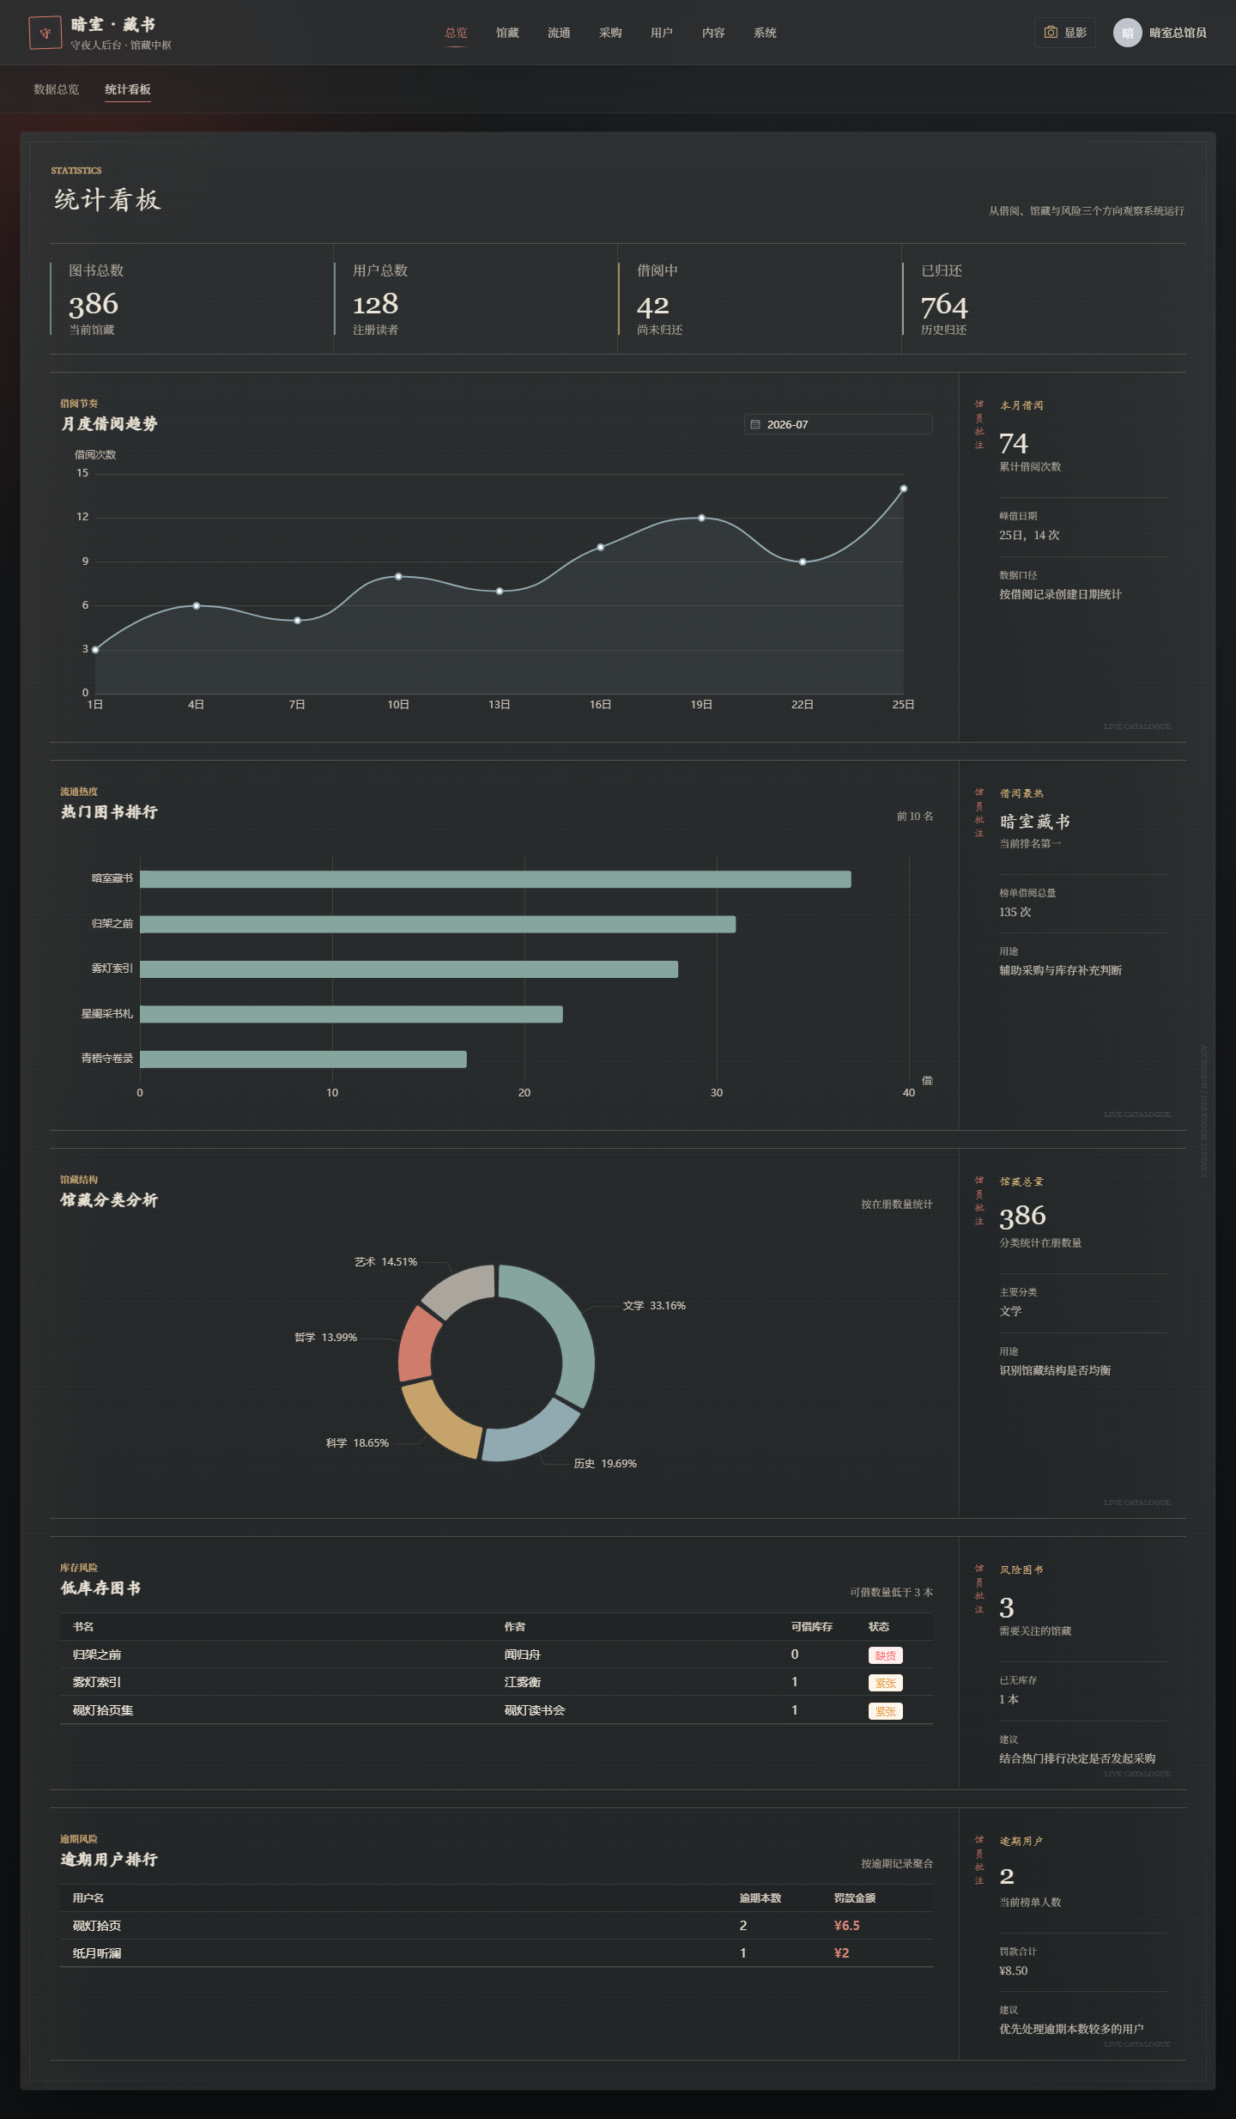
13 · INTERFACE
前台有气质，后台有效率，两者不必长得一样
同一套书卷语言，用在不同任务上必须有不同密度。
资料页
纸面表单、清楚提示、封蜡红保存按钮
管理端
顶部导航、宣纸/竹简主题、清晰表格与图表
Vite 8 · 116 路由零异常
DARKROOM LIBRARY · PROJECT OVERVIEW
14
Notes:
读者端强调进入和阅读的氛围，但核心按钮保持清楚；个人资料弹窗沿用登录页的纸面底色、提示语和输入逻辑，保存按钮使用封蜡红。管理端优先信息密度和长期操作。最终浏览器诊断覆盖 116 个路由、396 次 API 响应和 5,362 次总网络响应，没有 Console、页面、网络或横向溢出异常；另完成 116 个页面和 21 个关键弹层的布局审查。
[Sources]
- Local screenshots: tests/e2e/docs-screenshots.mjs, generated 2026-07-26.
- Browser evidence: docs/verification-report.md.
[/Sources]

Slide 15
14 · EVIDENCE
功能很多不等于可靠；可靠必须有可重复证据
自动测试、真实 API、并发、浏览器与数据库共同给出证据。
290
68
6
0
后端测试
前端单元测试
固定 E2E 身份
当前失败 / 错误
已覆盖的关键风险
真实环境还验证了
• 库存为 1 的并发抢借
• 六身份权限绕过
• 文件类型与下载权限
• 预约、续借、罚款和重复入库
• 输入净化、推荐幂等与审计日志
Redis AOF、故障恢复与队列消费通过
六身份于 v1.2.4 完成 70 次页面 API
独立并发：20 场景 / 393 请求
三实例：8 场景 / 176 请求（历史基线）
116 路由 / 456 API / 6,114 网络响应，异常为 0
公开基线：v1.2.7 · 2026-08-28
DARKROOM LIBRARY · PROJECT OVERVIEW
15
Notes:
数字来自 2026-07-27 最终干净回归：后端 226 项、前端 31 项全部通过；6 个固定权限身份完成 78 次真实 API 响应；三个后端实例共享 MySQL，按 96、128、160 突发量分三批执行，每批 8 个一致性场景，三批共 1,986 次场景请求，最大场景 P95 为 461 ms；浏览器完成 116 个路由检查、396 次 API 响应和 5,362 次总网络响应，并完成 116 个页面和 21 个关键弹层的布局审查。27 个外键关系、领域不变量、Redis TTL、Redis/RabbitMQ 故障恢复与队列消费均通过。最终并发套件保留 2 条发送到虚构 .local 地址的可补偿通知任务，用于验证邮件失败恢复路径。当前数字是正确性与一致性证据，不是容量基准。
[Sources]
- Verification summary: docs/verification-report.md.
- Multi-instance concurrency: frontend/dark-room-library-web/tests/e2e/multi-instance-consistency.mjs; summary: docs/verification-report.md.
- Browser diagnostics: frontend/dark-room-library-web/tests/e2e/browser-diagnostics.mjs; summary: docs/verification-report.md.
[/Sources]

Slide 16
15 · DELIVERY
运行环境准备好后，四步把系统跑起来
SQL 只有一个入口，中间件默认关闭，先跑通核心功能再启用增强。
01
02
03
04
初始化 MySQL
启动后端
启动前端
打开浏览器
执行 sql/init-dark-room-library.sql
mvn spring-boot:run
npm ci / npm run dev
http://localhost:5175
演示账号由初始化 SQL 写入，仅用于本地验收
统一密码见 README；公网部署前删除或改密，中间件按需启用。
DARKROOM LIBRARY · PROJECT OVERVIEW
16
Notes:
交付包不包含依赖和本地数据。新环境执行 sql/init-dark-room-library.sql，后端默认监听 20606，前端监听 5175。统一演示密码写在 README 与初始化 SQL 中，仅用于本地验收；面向公网部署前必须删除演示账号或逐个改密。中间件默认关闭，可在核心功能跑通后通过环境变量启用。
[Sources]
- README.md and sql/init-dark-room-library.sql.
[/Sources]

Slide 17
16 · ENGINEERING JUDGMENT
有意识地统一边界，才让项目保持可维护
技术选择、版本与公开说明都必须服从可验证事实。
不保留 Vue 2 双轨
前端统一到 Vue 3 + Vite，避免两套脚手架长期并存
不伪造 Git 历史
Git 中途加入，首次提交只代表审查后的公开基线
不引入 TCC
当前事务边界在单库内，补偿复杂度没有收益
不强上 Elasticsearch
现有数据规模用 MySQL 检索足够，先保留演进空间
大模型不直写数据库
未来可做只读馆员助手，核心业务仍由确定性规则控制
复杂度和叙事都必须服从可验证的事实。
DARKROOM LIBRARY · PROJECT OVERVIEW
17
Notes:
这页说明系统级取舍。当前代码已经统一为 Vue 3 + Vite 和 Spring Boot 3，并保留模块化单体与单库本地事务；不为了叙事拆微服务，也不在没有收益时强上 TCC 或 Elasticsearch。若未来真正拆分跨服务流程，再引入 transactional outbox、幂等消费和显式补偿。Git 在项目中途加入，因此首次提交明确标记为审查后的公开基线，不伪造课程阶段和暑假早期的提交。
[Sources]
- Architecture review: docs/architecture-review.md.
- Project history: docs/project-history.md.
[/Sources]

Slide 18
暗室藏书
DRL
完
项目的价值，不是功能多，
而是每条链路都有开始、有结果、有证据。
业务闭环
可降级
可验证
可交付
一套能运行、能解释、能维护，也诚实说明来路的系统
DarkRoomLibrary · 2026
Notes:
结尾回到开场：项目的价值不是罗列 Controller 或数据表，而是业务、权限、数据和基础设施形成闭环；一致性边界、降级限制和测试证据都公开写清。当前版本可以运行、测试、解释和交付，历史说明只记录真实发生的中途 Git 采用、课程实现机会和暑假重构。
[Sources]
- Project documentation: README.md, docs/project-history.md, docs/architecture-review.md, docs/verification-report.md.
[/Sources]

